Slide 1
Smartes Aquarium Living in a smart tank - Meilenstein 4 -
Team: Hendrik Seemann
Katrin Moritz
Sebastian Frisch
Lydia Pflug
Julian Seibert

Slide 2
Gliederung
Idee
Architektur
Datenpakete
Aktueller Stand
Liveshow
Ausblick
Discovery
Nodes
Gateway
Server
Website

Slide 3
1. Idee
Smartes Aquarium mit verschiedenen Sensoren und Aktoren
Temperaturmessung und –anpassung
Visuelle Darstellung mit LED-Bar
Lichtmessung und –regulierung
Simulierung des tatsächlichen Tag-Nacht-Zyklus
PH-Wertmessung und Alarmmeldung

Slide 4
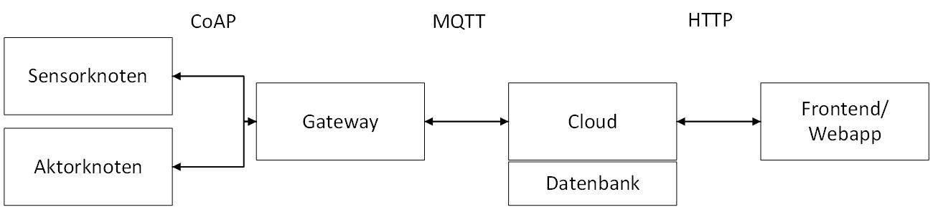
2. Architektur

Slide 5
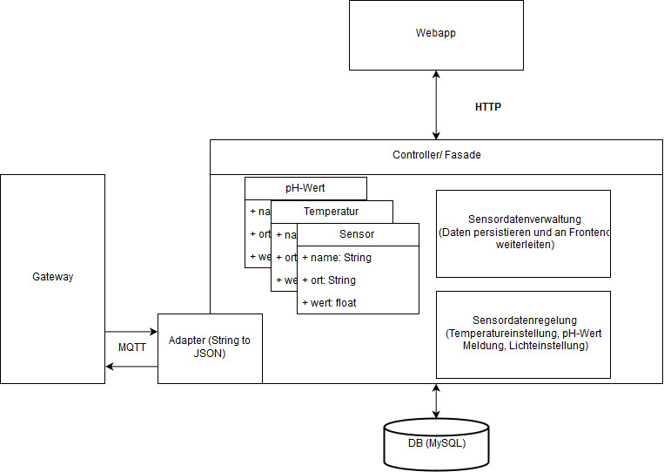
2. Architektur (2)

Slide 6
3. Datenpakete
CoAP: JSON-Format
{„value“: 23, „message“: „ok“}
MQTT: JSON-Format
{sensor:„a01s01“, typ:„temp“, value: [23], timestamp:„yyyy-mm-dd hh:mm“}
HTTP: JSON-Format
{sensor:„a01s01“, typ:„temp“, value: [23], timestamp:„yyyy-mm-dd hh:mm“}

Slide 7
4. Aktueller Stand
Sensoren
Messung der Temperatur
Messung der Lichtfarbe
Messung des pH-Wertes
Aktoren
Ansteuern des LED-Bandes
Ansteuern des Heizstabes über schaltbare Steckdose
LED-Bar zeigt Temperatur im Verhältnis an
Gateway
Abfrage der Daten vom Sensorknoten
Logik für Temperaturregelung
Setzen des LED-Bandes in Abhängigkeit des RGB-Sensors
Cloud/Datenbank
Daten über MQTT empfangen und in Datenbank speichern
Daten stehen für Frontend zu Verfügung
Frontend
Daten über HTTP abfragen und darstellen
Bidirektionale Kommunikation möglich
Auf Website jedoch noch keine graphische Oberfläche für Stellwerte

Slide 8
5. Live Show

Slide 9
6. Ausblick
Regelung der Temperatur
Regelung des Lichtes
Fertigstellen des pH-Treibers
Ausbau der Website (Einstellungen, Statistiken)
Aktoransteuerung von der Website aus
Sensor für Sonnenlichteinstrahlungsmessung und Schließen von Jalousien bei starkem Sonnenschein
Twittern der aktuellen Messungen im Aquarium
Smarter Wasseraustauchser
Handy-App

Slide 10
6.1. Discovery
Pi: GET auf "ff02::1/status"
Liste von Adressen und URIs
Liste von URIs
Bsp.: /light
Bsp.: /temp
GET auf <adresse>/light
Bsp.: sensor: /light/blue: [GET]
Bsp.: actuator: /led/blue: [GET, PUT]

Slide 11
6.2. Nodes
Nodes wirken derzeit reaktiv auf Gateway
Sinnvoll für Aktoren, nicht für Sensoren
Für Sensoren:
Periodisches Aufwachen und Datenübermittlung
Aktives Senden

Slide 12
6.3. Gateway
Dynamisches Hinzuschalten von neuen Nodes

Slide 13
6.4. Server
….

Slide 14
6.5.Website
Umgestaltung für den ästhetischen Anspruch und leichtere Bedienbarkeit
Statistiken
Warnmeldungen

Slide 15
Vielen Dank für die Aufmerksamkeit
Team: Hendrik Seemann
Katrin Moritz
Sebastian Frisch
Lydia Pflug
Julian Seibert

